Slide 1
Людські чесноти
“ ХТО ЛЮДЯМ ДОБРА БАЖАЄ, ТОЙ САМ ЙОГО ЗДОБУВАЄ”
Підготувала
вчителька початкових класів
Маковищанського НВО “ЗОШ I-II ступенів – дитячий садок”
Гайструк Олена Андріївна

Slide 2
Людські чесноти (Легенда)
Зрадів зеленолистий красень, засвітило весняне сонечко. Біжать струмочки, весело щебечуть пташки.
Іще лежить у низинах сніг, а вже барвінку листя стелиться. Згодом з’явиться його зірчастий цвіт.
Одного разу прогулюючись, дівчатка побачили цвіт барвінку і замилувалися його красою.
— Добрий день, барвінку, — привіталася Люся.
— Доброго здоров’я, — відповіла синя квіточка.
— А чи знаєш ти, що означає кожна твоя пелюсточка? — запитала Оксана.
— Ні, — сором’язливо сказав барвінок.
— Перша пелюстка — це доброта, друга — милосердя, третя — скромність, четверта — ввічливість, п’ята — працьовитість, — весело розповідали подруги.
— Дякую вам, — зрадів барвіночок, — за таке приємне повідомлення.
— До зустрічі, наш синьоокий, — попрощалися дівчатка.

Slide 3
ДОБРІ СЕРЦЯ – ЦЕ САДИ, ДОБРІ СЛОВА – ЦЕ КОРІННЯ, ДОБРІ ДУМКИ – ЦЕ КВІТИ, ДОБРІ СПРАВИ – ЦЕ ПЛОДИ.

Slide 4
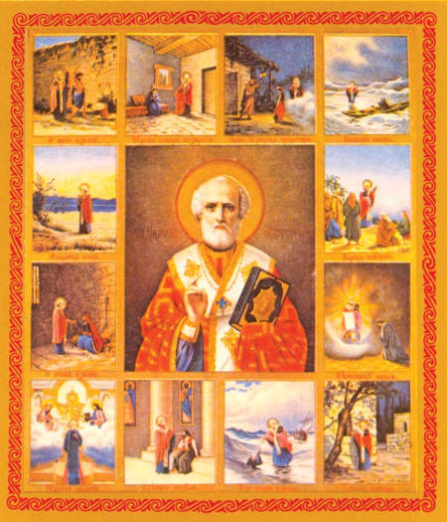
Що таке милосердя?
Це чуйне ставлення до інших. Милосердна людина жаліє усіх, хто потребує допомоги, вибачає провини та oбрази. Таким був святий Миколай.

Slide 5
Людські чесноти
Це міцні позиції, сталі схильності, постійне вдосконалення розуму й волі, які керують нашими вчинками, впорядковують наші пристрасті й спрямовують нашу поведінку згідно з розумом і вірою.
Вони дають легкість, самовладання і радість, щоб вести морально добре життя.

Slide 6
Дружелюбність - ності, ж. Дружня прихильність, доброзичливе ставлення; приязнь.
Сучасні словники й підручники визначають дружбу як близькі стосунки, що засновані на взаємній допомозі, прив'язаності, спільності інтересів, смаків, поглядів, життєвих цілей, активній зацікавленості один в одному.

Slide 7
"Людина починається з добра“ Любов Забашта.
Учню казав мудрець:
– Живи, добро звершай, та нагород за це не вимагай.
Лише в добро і вищу правду віра
Людину відрізня від мавпи і від звіра:
Хай оживає істина стара:
Людина починається з добра.

Slide 8
-Добро – корисна справа, вчинок. Усе позитивне
в житті людей, що відповідає їхнім інтересам,
бажанням, мріям.
-Доброта – чутливе, дружнє ставлення до людей.
-Зло – що-небудь погане, недобре. Почуття
роздратування, гніву, досади,
розлюченості.

Slide 9
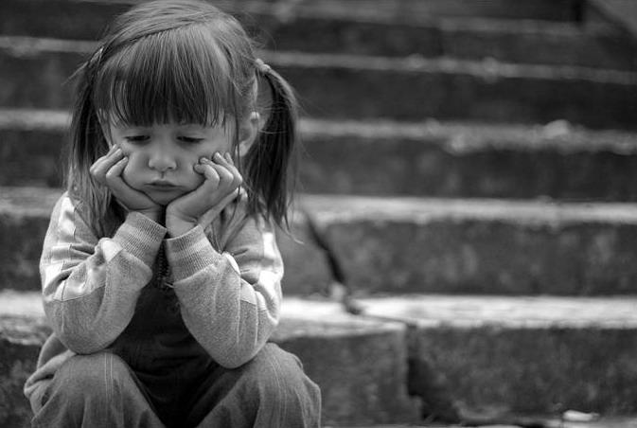
Байдужість - це нейтральне, але по суті негативне почуття, коли людина не звертає уваги на те, що відбувається навколо загалом, або ж лише на певні речі.

Slide 10
Причини виникнення байдужості:
1. Байдужість духовна, яка включає байдуже ставлення до себе в духовному значенні. Її гаслом є «Візьму від життя все найкраще».
2. Байдужість через сумний досвід, який зламав дух. Людина до цього могла прагнути добра, допомагати іншим, піклуватися про людей, але через якусь несправедливість чи наклеп, чи погане ставлення інших - розчарувалися в людях.
3. Байдужість егоїстична. Улюблений вислів: «Моя хата з краю» чи «Після мене хоч потоп».
4. Байдужість, яка включає в себе байдуже ставлення до себе у фізичному значенні. Коли людині байдуже, як вона харчується, байдуже до власного здоров'я. Коли з'являються шкідливі звички і людина не хоче їх позбутися, бо їй байдуже, що буде потім.
5. Байдужість через хворобу психічну, через депресію. Тоді людині байдуже не тільки до оточуючих, але й до самої себе.
:

Slide 11
Твори добро Л.Іванова
Ти добро лиш твори повсюди,
Хай тепло твої повнить груди.
Ти посій і доглянь пшеницю,
Ти вкопай і почисть криницю,
Волю дай. Погодуй пташину,
Приласкай і навчи дитину,
Бо людина у цьому світі
Лиш добро повинна творити.

